Slide 1
Universidad Autónoma Del Estado De México
Secretaria De Docencia
DIRECCIÓN DE ESTUDIOS DE NIVEL MEDIO SUPERIOR
PLANTEL «LIC. ADOLFO LÓPEZ MATEOS» DE LA ESCUELA PREPARATORIA
Programa de la Asignatura de Inglés 1 de Segundo Semestre
BODY PARTS II
Septiembre 2018
Elaborado por: l.l.i. Mitzi Belinda Dávila González
Total de créditos: 7 horas prácticas:3 horas teóricas: 2

Slide 2
Módulo IV Yo: Cómo soy y cómo son quienes me rodean
Tema 1: Descripción de personas en relación con la apariencia física y la personalidad.
COMPETENCIA GENÉRICA
4. Escucha, interpreta y emite mensajes pertinentes en distintos contextos mediante la utilización de medios, códigos y herramientas apropiados.
4.4 Se comunica en una segunda lengua en situaciones cotidianas.
7. Aprende por iniciativa e interés propio a lo largo de la vida.
7.1 Define metas y da seguimiento a sus procesos de construcción de conocimiento.
10. Mantiene una actitud respetuosa hacia la interculturalidad y la diversidad de creencias, valores, ideas y prácticas sociales.
10.2 Dialoga y aprende de personas con distintos puntos de vista y tradiciones culturales mediante la ubicación de sus propias circunstancias en un contexto más amplio.

Slide 3
COMPETENCIA DISCIPLINAR
Comunicación. Básica
10. Identifica e interpreta la idea general y posible desarrollo de un mensaje oral o escrito en una segunda lengua, recurriendo a conocimientos previos, elementos no verbales y contexto cultural.
11. Se comunica en una lengua extranjera mediante un discurso lógico, oral o escrito, congruente con la situación comunicativa.
Extendida
9. Transmite mensajes en una segunda lengua o lengua extranjera atendiéndolas características de contextos socioculturales diferentes.

Slide 4
Objetivos:
Utiliza vocabulario del cuerpo para describir su apariencia física y a las personas que lo rodean.
Identifica las partes del cuerpo y las relaciona con su función.
Emplea contenidos conceptuales como have/has got para expresar pertenencia y can para expresar habilidades.
PROPÓSITO GENERAL
Emplea el idioma inglés de forma sencilla a través de expresiones cotidianas y representaciones lingüísticas básicas asociadas al contexto cultural y social en el que se desenvuelve, para satisfacer sus necesidades inmediatas de interacción, supervivencia o de relación con su entorno.

Slide 5
Descripción de la actividad
Se divide la clase en dos equipos, A y B.
Cada equipo debe participar por turnos , se inicia con el equipo A.
Se proyecta sólo la definición de la parte del cuerpo y un integrante del cada equipo debe leerla en voz alta mientras que el resto de sus compañeros de equipo deben decir el nombre de dicha parte del cuerpo.
En aso de que ningún miembro del equipo responda correctamente, se le dará la palabra al equipo contrario.

Slide 6
Después de que los alumnos hayan mencionado la respuesta correcta se les mostrará la imagen para comprobar la respuesta.
Posteriormente el equipo B inicia con la misma dinámica hasta tener la respuesta correcta.
De esta forma se proyectarán todas las láminas para que ambos equipos participen.
Se llevará el conteo de aciertos de cada equipo.
El equipo que tenga más puntos será el ganador
Extensión: al finalizar la actividad el alumno realiza una descripción física utilizando las partes del cuerpo vistas en la presentación, utilizando adjetivos, y have got.

Slide 7
BODY PARTS II

Slide 8
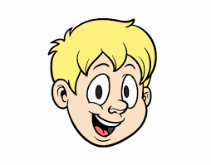
You wear a hat on it.
Head.

Slide 9

You can comb your.
Hair.

Slide 10
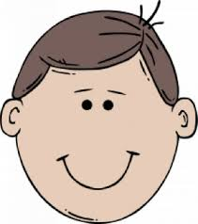
You have your eyes, mouth, nose, eyebrows,etc.
Face.

Slide 11
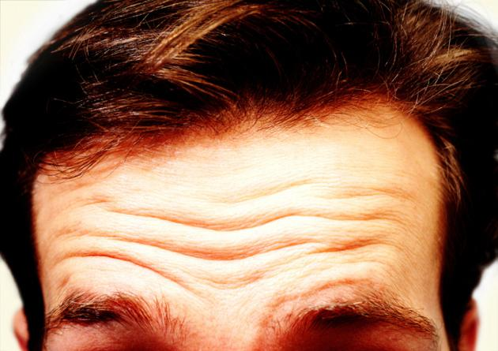
You can’t look at your.
Forehead.

Slide 12

They are above your eyes.
Eyebrow.

Slide 13

These protect your eyes.
Eyelashes.

Slide 14

You can see with them.
Eyes.

Slide 15

You can smell with it.
Nose.

Slide 16

You can eat with it.
Mouth.

Slide 17

You can kiss with them.
Lips.

Slide 18
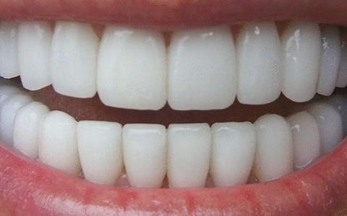
Brush the…
Teeth.

Slide 19

You can taste with it.
Tongue.

Slide 20
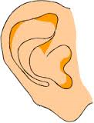
You can listen to music.
Ears.

Slide 21
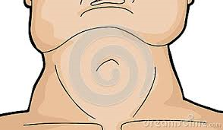
You wear a necklace on it.
Neck.

Slide 22
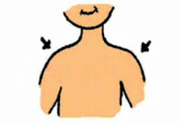
These are above your chest.
Shoulders.

Slide 23
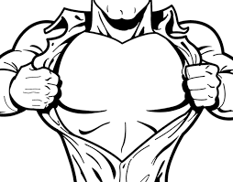
It´s where you have your heart.
Chest.

Slide 24
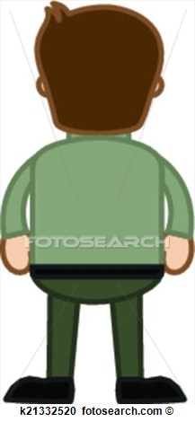
It´s behind your chest.
Back.

Slide 25
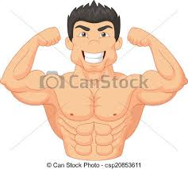
You can show your muscles, it’s in front of you.
Abdomen.

Slide 26
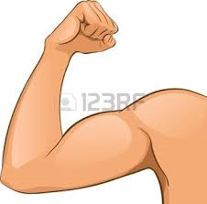
You use them to hug.
Arms.

Slide 27

You can bend the arm.
Elbow.

Slide 28
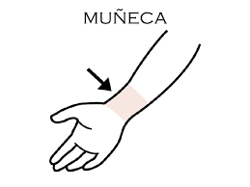
You can move your hand with it.
Wrist.

Slide 29

You can touch things.
Hands.

Slide 30
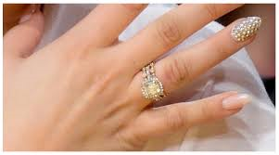
You wear rings on them.
Fingers.

Slide 31
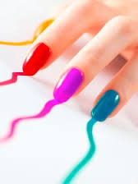
Your wear varnish on them.
Nails.

Slide 32
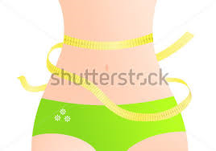
You wear a belt on it.
Waist.

Slide 33
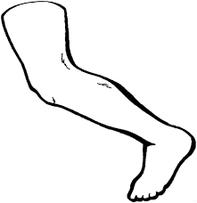
You can jump with them.
Leg.

Slide 34
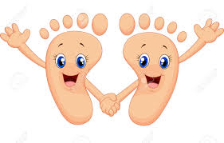
You wear shoes on them.
Feet.

Slide 35

You can kneel with them.
Knee.

Slide 36
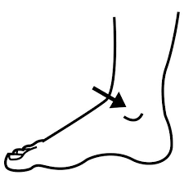
You can move your feet with them.
Ankle.

Slide 37
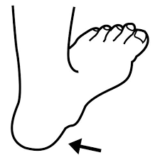
It´s behind the foot.
Heel.

Slide 38

Thank you for your attention.

Slide 39
BIBLIOGRAFÍA
Programa De La Asignatura de Inglés 1 segundo Semestre. Universidad Autónoma del Estado de México. Secretaría De Docencia. 2015.
Falla, Davis, Paula A Davis. 2012. Solutions Elementary Student´s Book. Orford. 2° Ed.
https://es.wikipedia.org/
Google images
http://www.wordreference.com/

